Slide 1
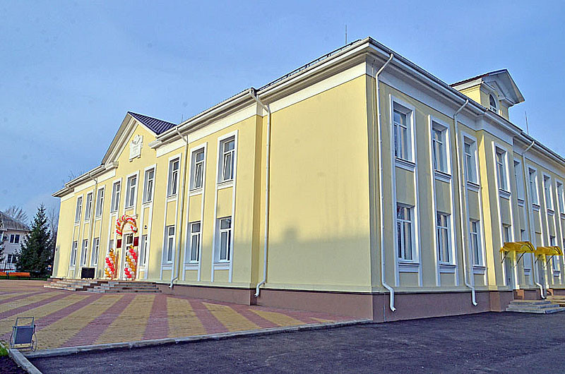
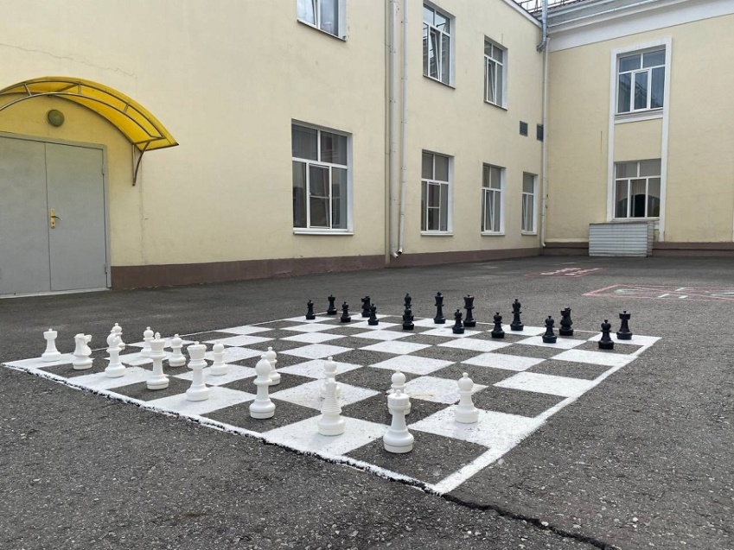

Slide 2
Особенности организации учебного процесса в 1 классе
Образовательная нагрузка равномерно распределена
в течение учебной
недели.
Общий объем нагрузки 4 урока и один день
5 уроков.
«Ступенчатый» режим обучения: сентябрь – октябрь
– 3 урока
по 35 минут; ноябрь – декабрь – 4 урока по 35 минут;
январь – май – 4 урока по 40 минут.
Учебные занятия проводятся
в 1 смену
( с 8ч 30 мин).
Пятидневная рабочая неделя
Обучение проводится без балльного
оценивания знаний.

Slide 3
Учебный план первоклассников на 2025-2026 учебный год
Предметная область | Учебный предмет | Количество часов в неделю
Русский язык и литературное чтение | Русский язык | 5
 | Литературное чтение | 4
Математика и информатика | Математика | 4
Обществознание и естествознание (окружающий мир) | Окружающий мир | 2
Искусство | Изобразительное искусство | 1
 | Музыка | 1
Технология | Труд (технология) | 1
Физическая культура | Физическая культура | 2
Часть, формируемая участниками образовательных отношений | Основы финансовой грамотности | 1

Slide 4
Учебники и учебные пособия для первоклассников
на 2025-2026 учебный год
(все учебники выдает школа)

Slide 5
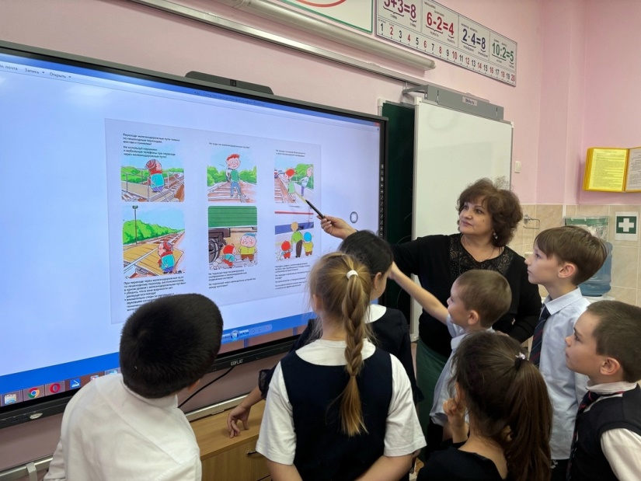
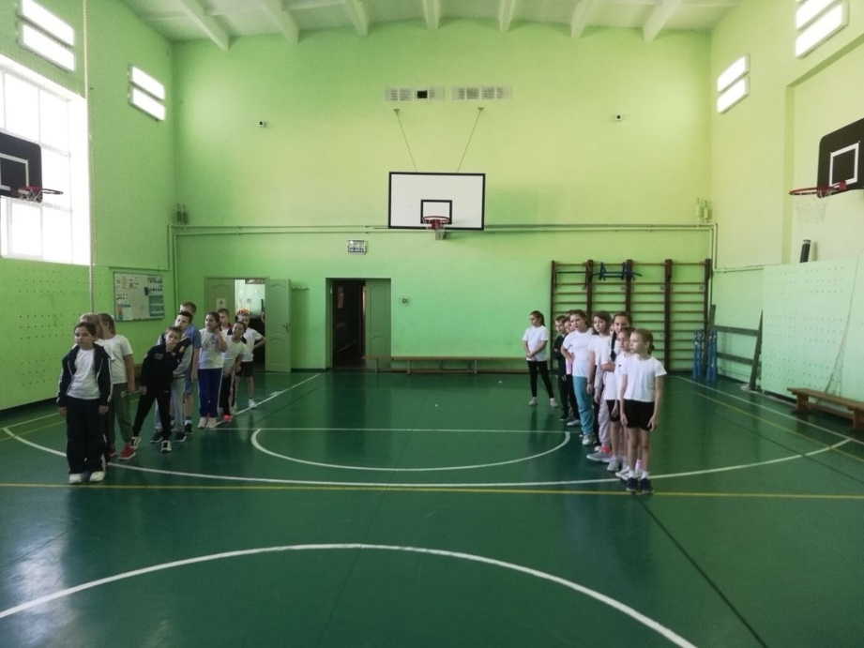
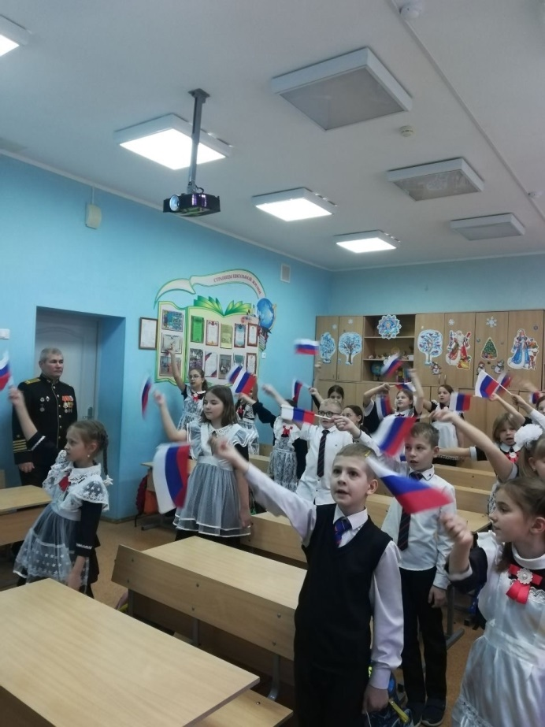
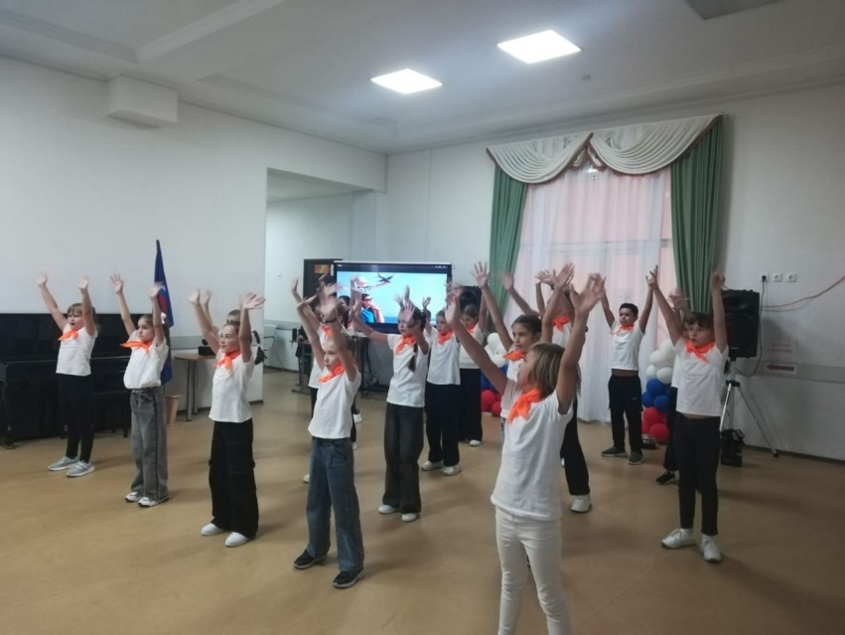
ВНЕУРОЧНАЯ ДЕЯТЕЛЬНОСТЬ
(организуется в целях обеспечения индивидуальных потребностей обучающихся, направлена на достижение планируемых результатов освоения основной образовательной программы (личностных, метапредметных и предметных) и осуществляется в формах, отличных от форм, используемых преимущественно на урочных занятиях; проводится после уроков по выбору
обучающихся и их родителей (законных представителей))

Slide 6
Приказ Министерства просвещения Российской Федерации от 02.09.2020 г. № 458
«Об утверждении Порядка приема на обучение по
образовательным программам начального общего, основного общего и среднего общего образования»
(с изменениями от 08.10.2021 г. № 707,
от 30.08.2022 г. № 784, 23.01.2023 № 47,
от 30.08.2023 № 642)
(далее – Порядок)

Slide 7
Заявление о приеме на обучение и документы для приема на обучение,
указанные в пункте 26 Порядка, подаются одним из следующих способов:
в электронной форме посредством ЕПГУ;
с использованием функционала (сервисов) региональных государственных информационных систем субъектов Российской Федерации, созданных органами государственной власти субъектов Российской Федерации (при наличии), интегрированных с ЕПГУ;
через операторов почтовой связи общего пользования заказным письмом с
уведомлением о вручении;
лично в общеобразовательную организацию.

Slide 8
Общеобразовательная организация осуществляет проверку
достоверности
и соответствия
сведений, указанных в заявлении о приеме на обучение,
действительности поданных электронных образов документов. При проведении указанной проверки общеобразовательная организация вправе обращаться к соответствующим государственным информационным системам, в государственные (муниципальные) органы и организации.
Информация о результатах рассмотрения заявления о приеме на обучение направляется на указанный в заявлении о приеме на обучение адрес (почтовый и (или) электронный) и в личный кабинет ЕПГУ (при условии завершения прохождения процедуры регистрации в единой системе идентификации и аутентификации при предоставлении согласия родителем(ями) (законным(ыми) представителем(ями) ребенка или поступающим).

Slide 9
Наличие права внеочередного,
первоочередного или преимущественного приема
Первоочередное
Преимущественное
дети военнослужащих по месту
жительства их семей (проходят военную
службу по контракту или военную службу по призыву Федеральный закон от 27.05.1998 N 76-ФЗ (ред. от 29.12.2022) "О статусе военнослужащих")
по месту жительства независимо от
формы собственности:
дети сотрудников полиции
дети сотрудников органов внутренних дел, не являющихся сотрудниками полиции
дети сотрудников, имеющих специальные звания и проходящих службу в учреждениях и органах уголовно- исполнительной системы, органах
принудительного исполнения Российской Федерации, федеральной
противопожарной службе Государственной противопожарной службы и таможенных органах Российской Федерации
Дети участников СВО.
- ребенок, в том числе усыновленный (удочеренный) или находящийся под опекой или попечительством в семье, включая приемную семью,
патронатную семью, имеет право
преимущественного приема в ОО, в которой обучаются его брат и (или) сестра (полнородные и
неполнородные, усыновленные (удочеренные), дети, опекунами (попечителями) которых являются
родители (законные представители) этого ребенка, или дети, родителями (законными представителями) которых являются опекуны (попечители) этого ребенка

Slide 10
I этап зачисления – с 01 апреля 2025 года по 30 июня 2025 года
II этап зачисления – с 06 июля до укомплектования классов
Ответственный за прием в 1 класс Таратынова Наталья Александровна, заместитель директора
тел. 89040809941

